Slide 1

Rehabilitación integral de la fachada edificio Banco Atlántico
Jacobo Peláez-Campomanes Guibert (ENAR)

Slide 2
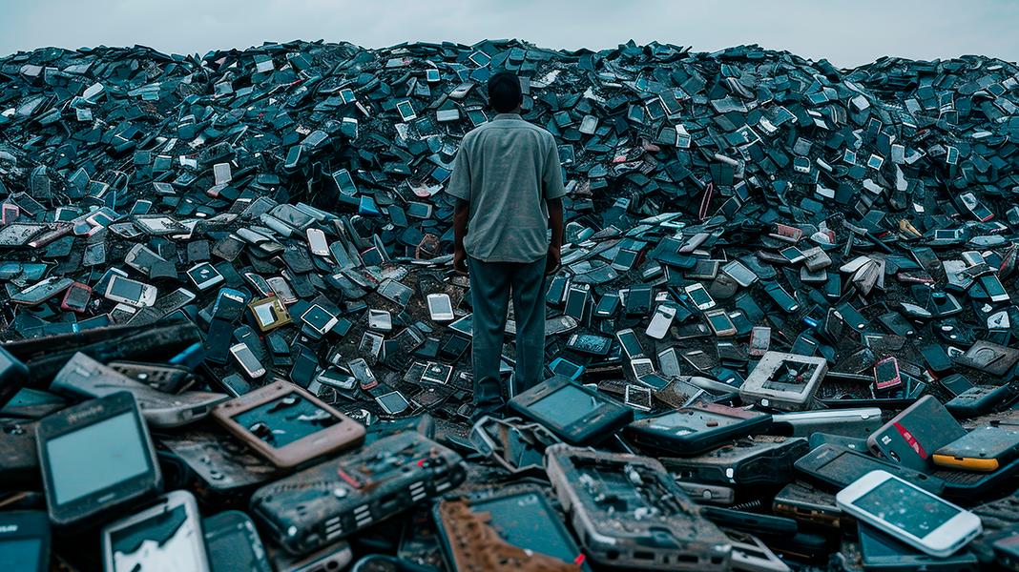

Slide 3
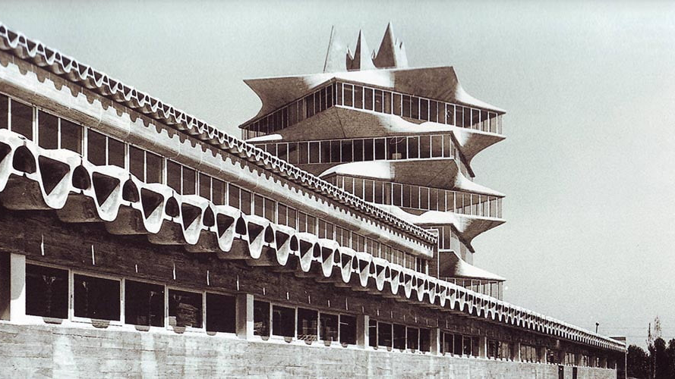

Slide 4
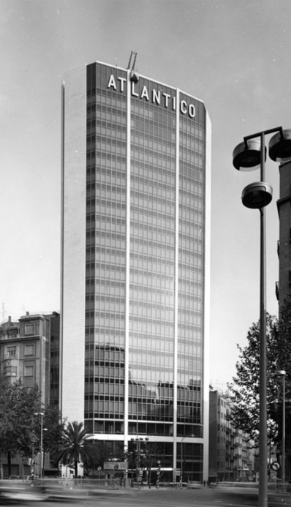
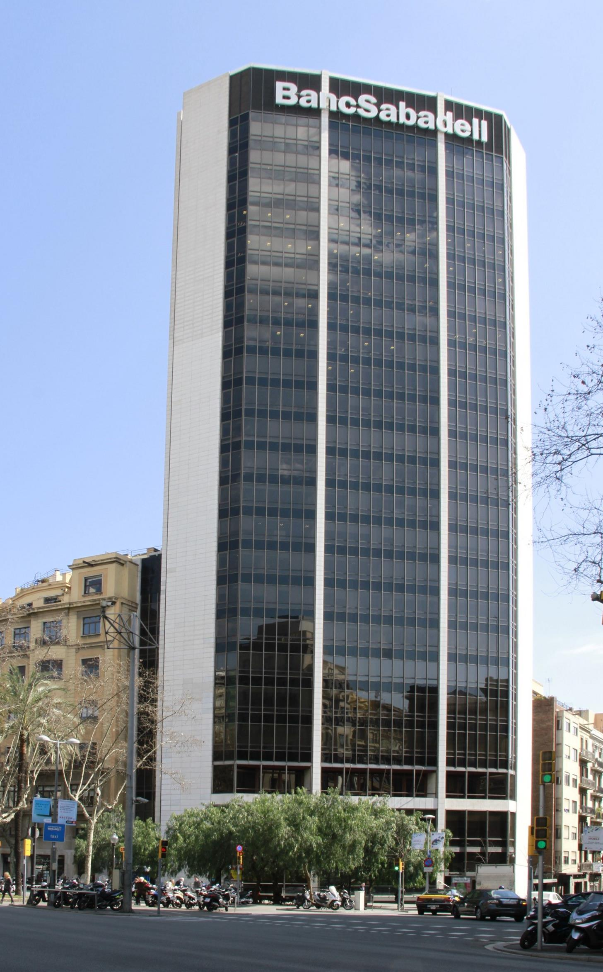
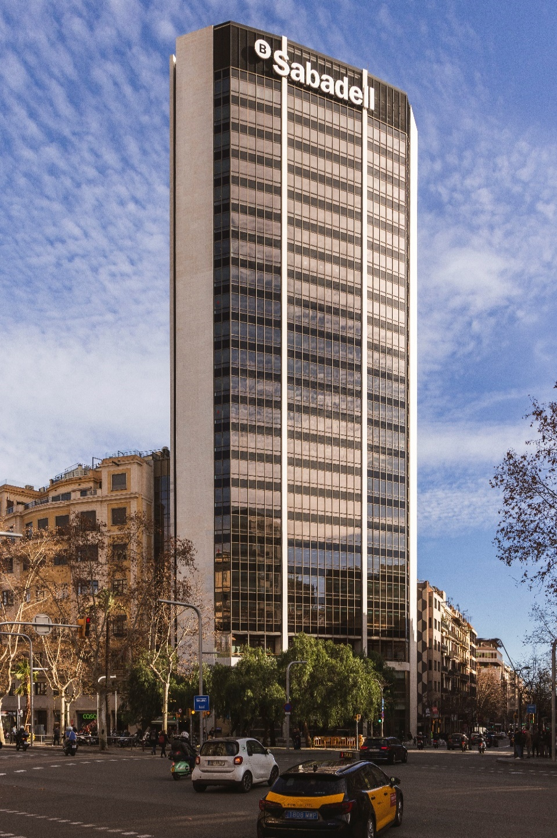
1969
2004
2024

Slide 5
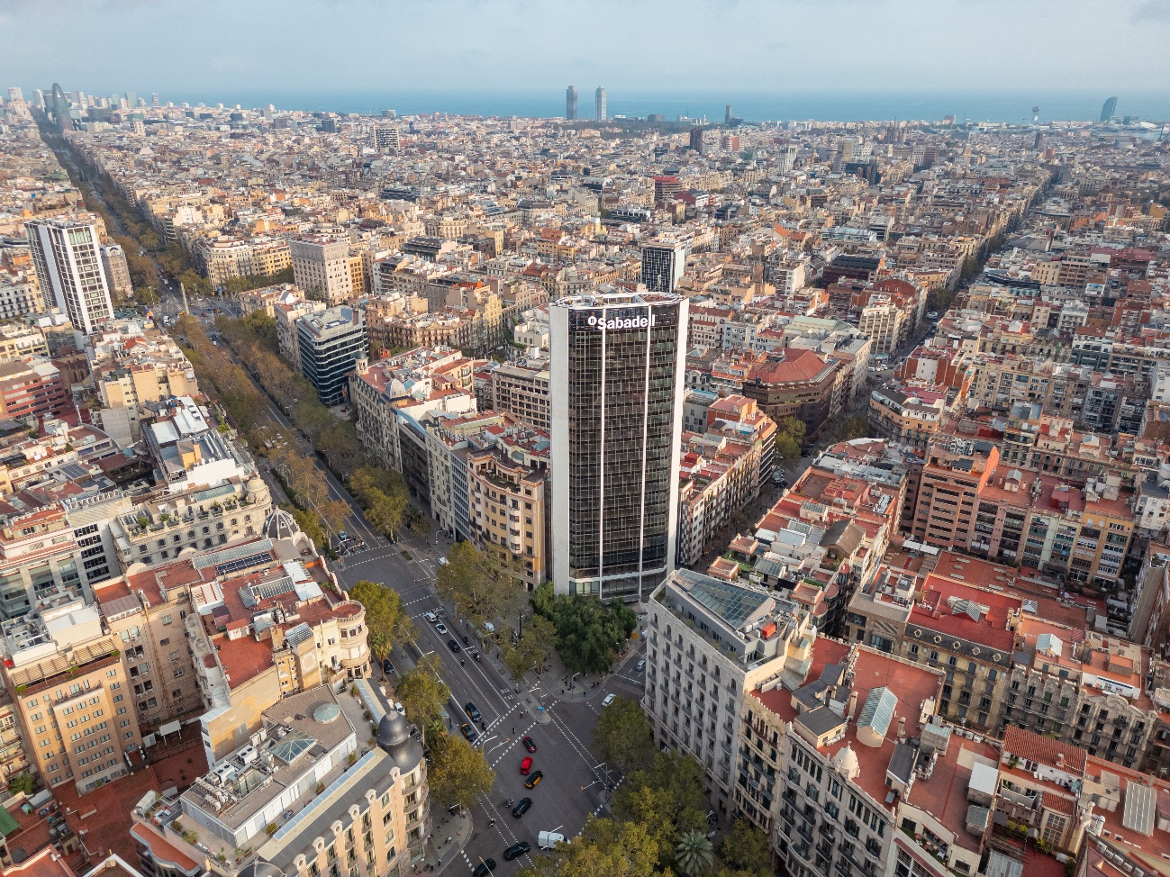
Torre Diagonal Vertical
Proyecto
Arquitectos / Francesc Mitjans y Santiago Balcells
Localización / Barcelona
Construcción / 1965 - 1969
Altura / 83m (24 plantas)

Slide 6
Torre Diagonal Vertical
Proyecto
Arquitecto / Batlle i Roig (Rehabilitación)
Propiedad / Hines (2023)
Fase de proyecto / 2022 - 2023
Fase de obra / 2023 – 2024 (18 meses)
Superficie de fachada / 4.000 m2
Consultor de fachada / ENAR Envolventes Arquitectónicas
Fachadista / Celimac

Slide 7
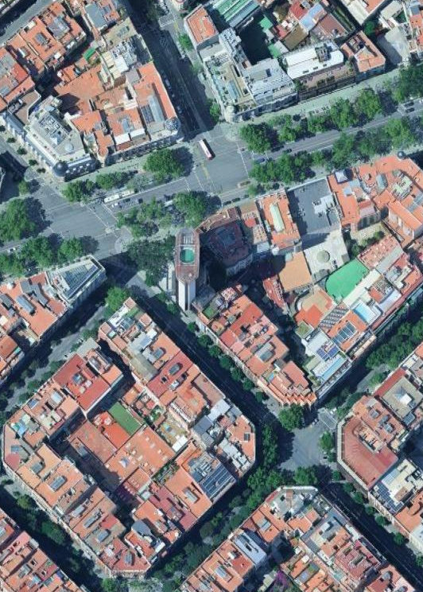
Torre Diagonal Vertical
Proyecto

Slide 8

Torre Diagonal Vertical
Concepto metodológico
Aspectos clave del proyecto de fachada
Mejora de las prestaciones de la envolvente
Rigurosa preservación del diseño original
Implementación de ambiciosas medidas en materia de sostenibilidad

Slide 9
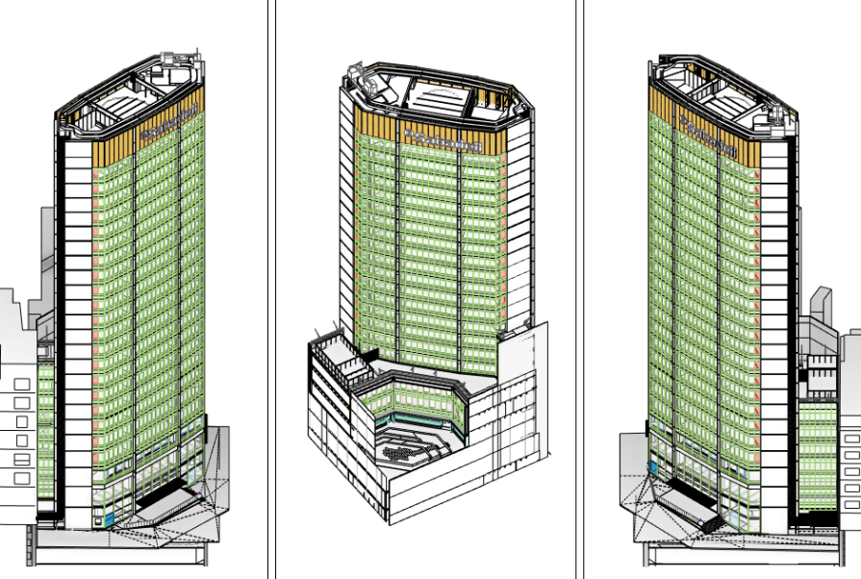
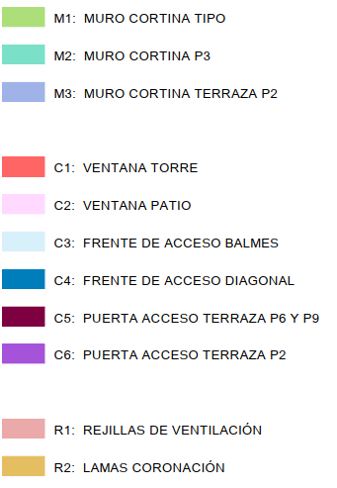
Torre Diagonal Vertical
Tipos de fachada

Slide 10
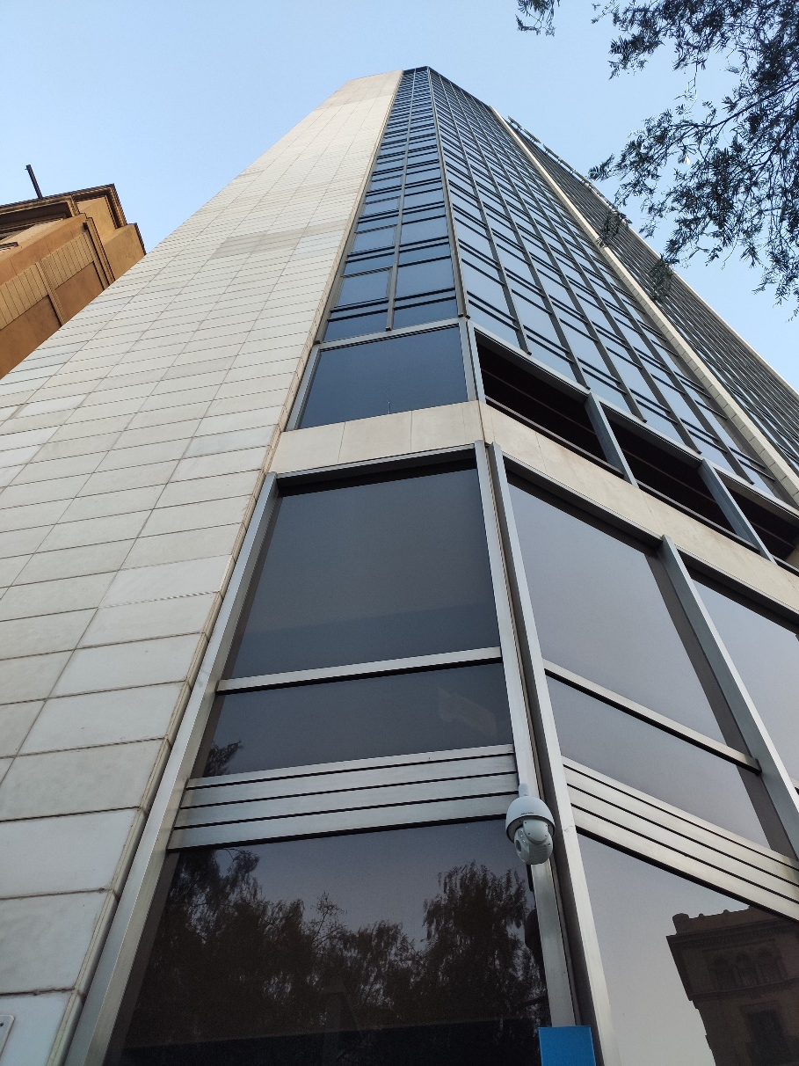
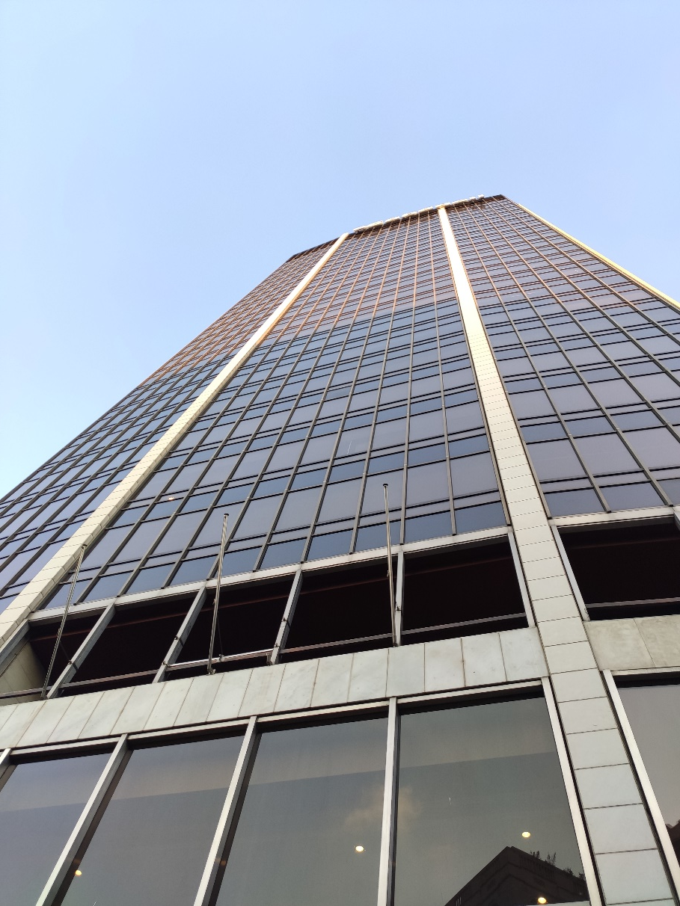
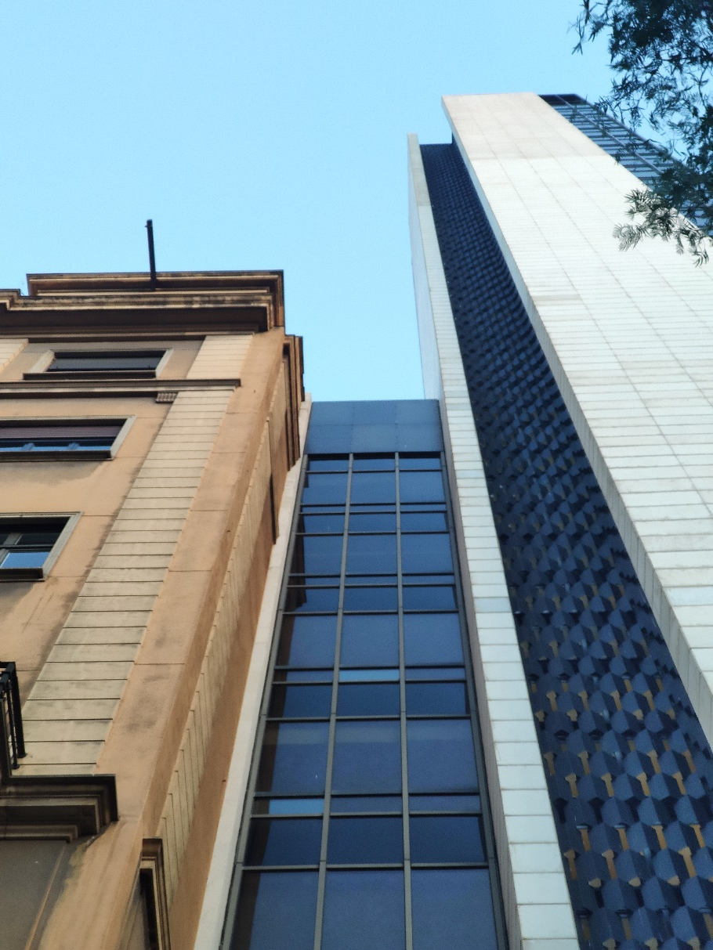
Torre Diagonal Vertical
Estado previo

Slide 11
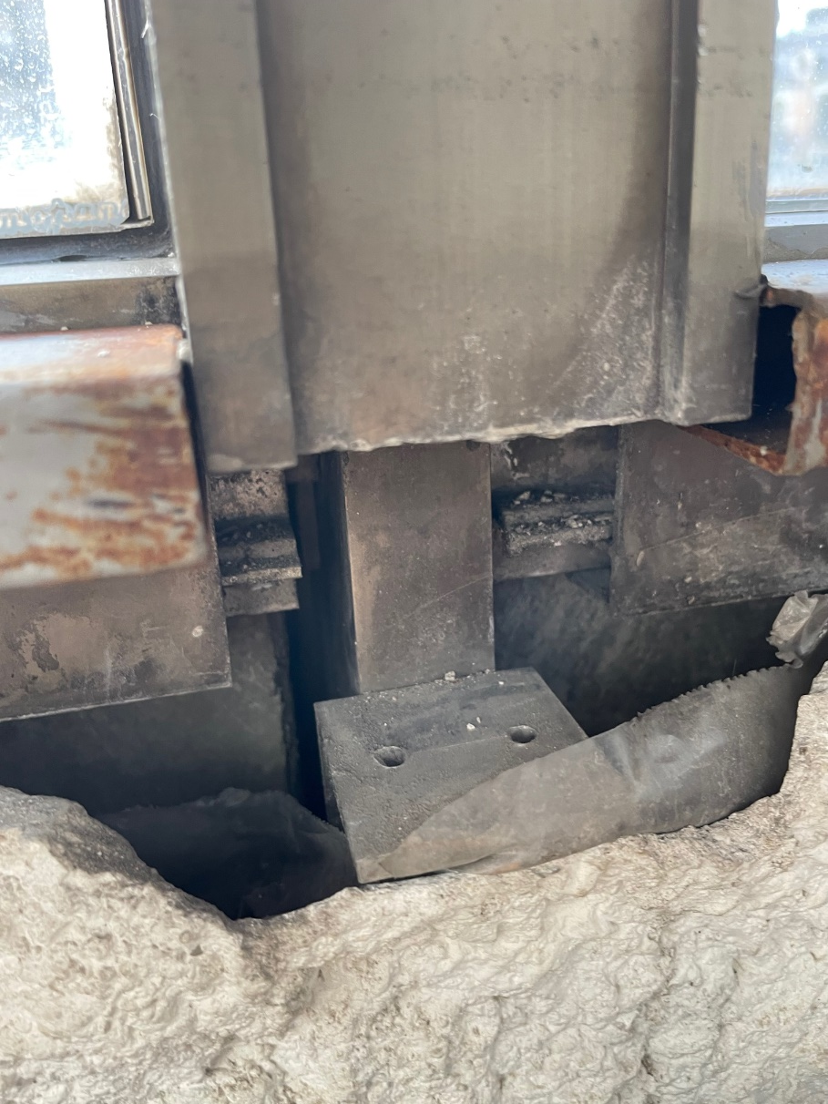
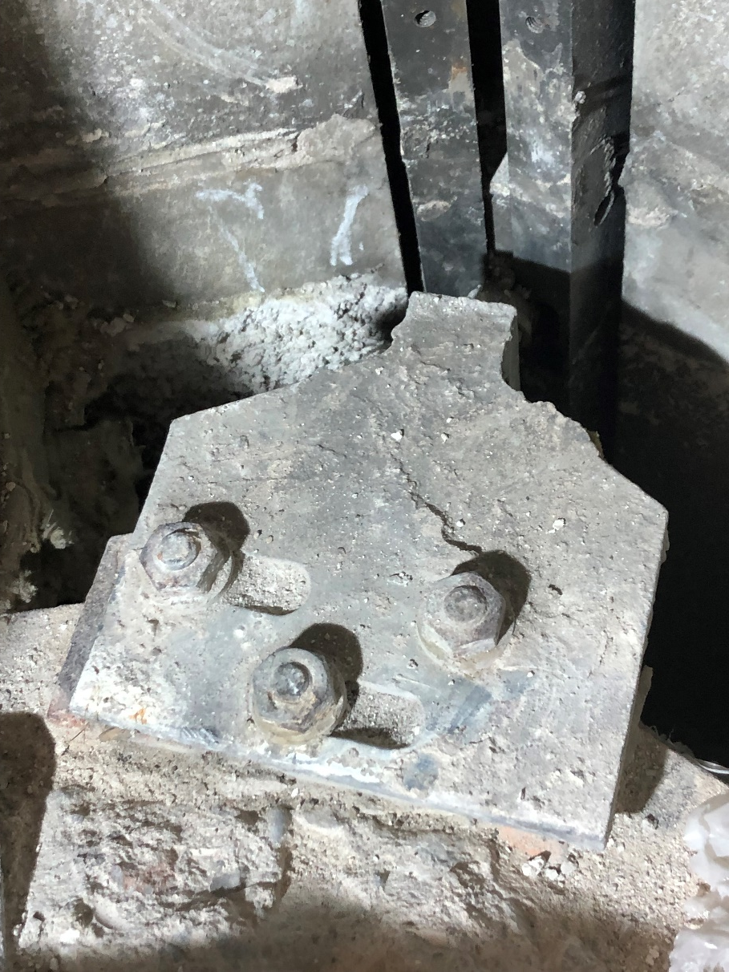
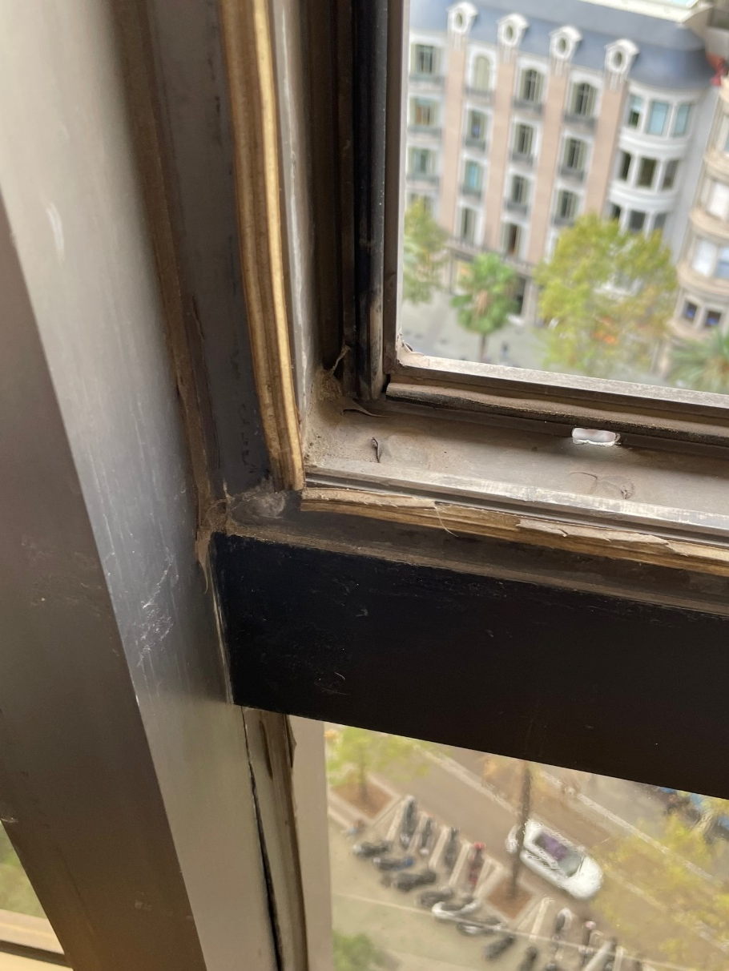
Torre Diagonal Vertical
Estado previo

Slide 12
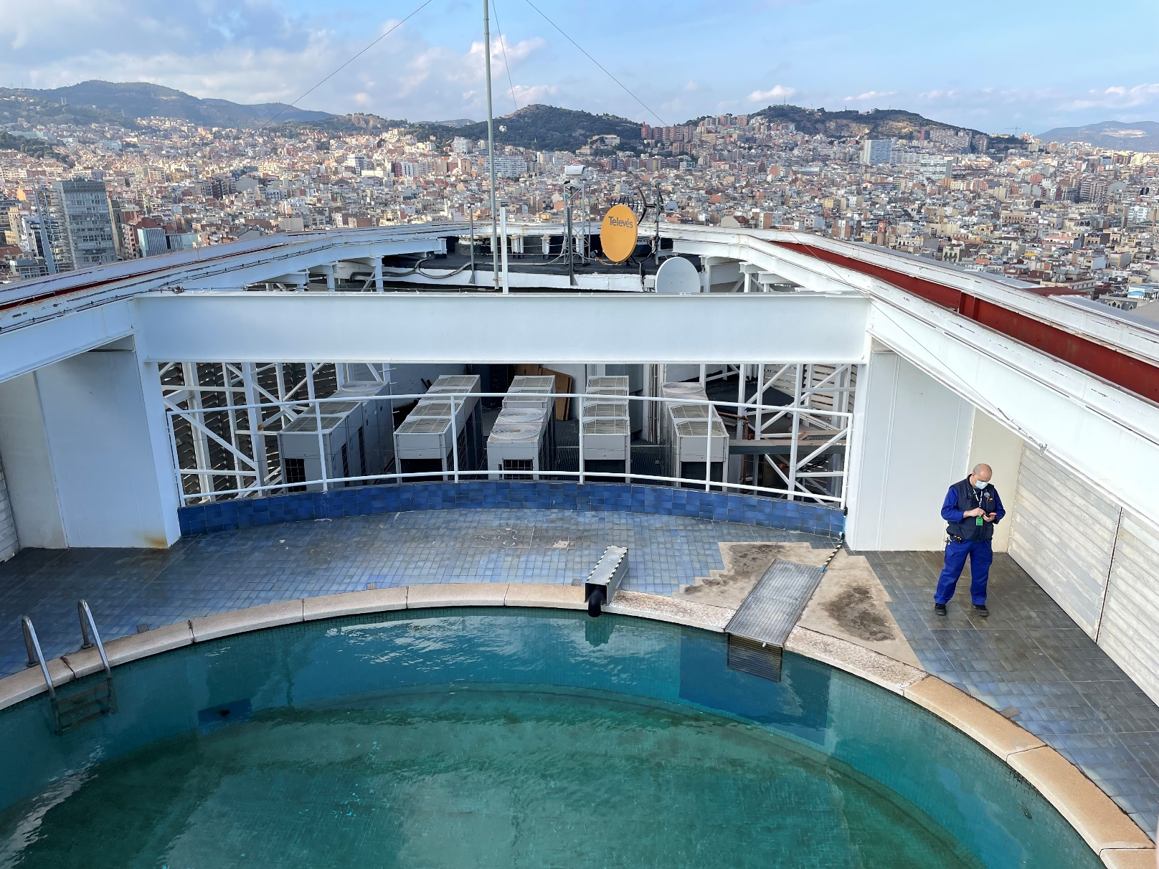
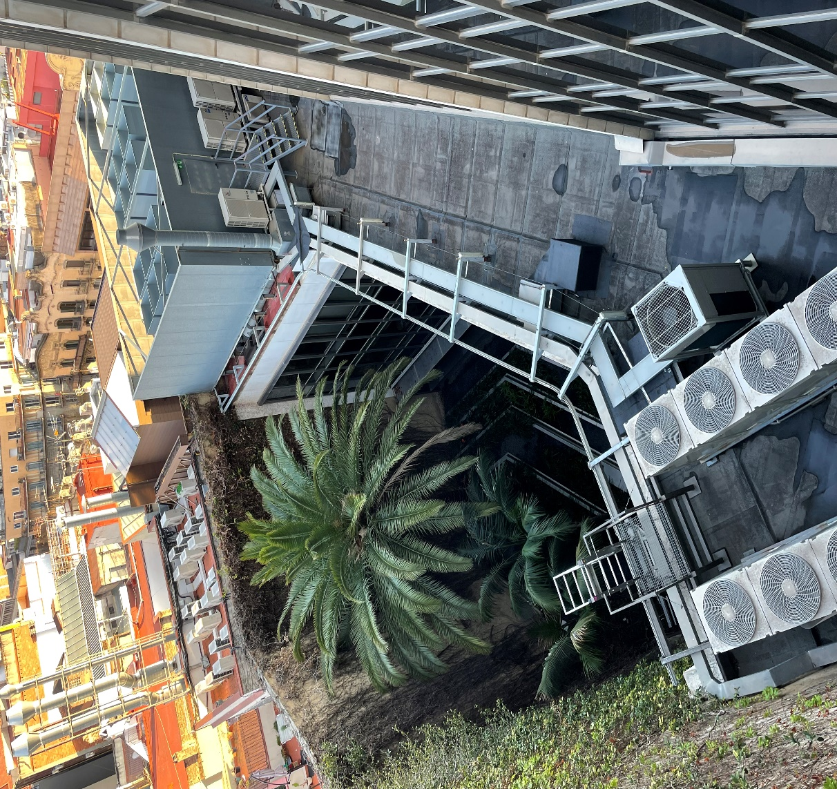
Torre Diagonal Vertical
Estado previo

Slide 13
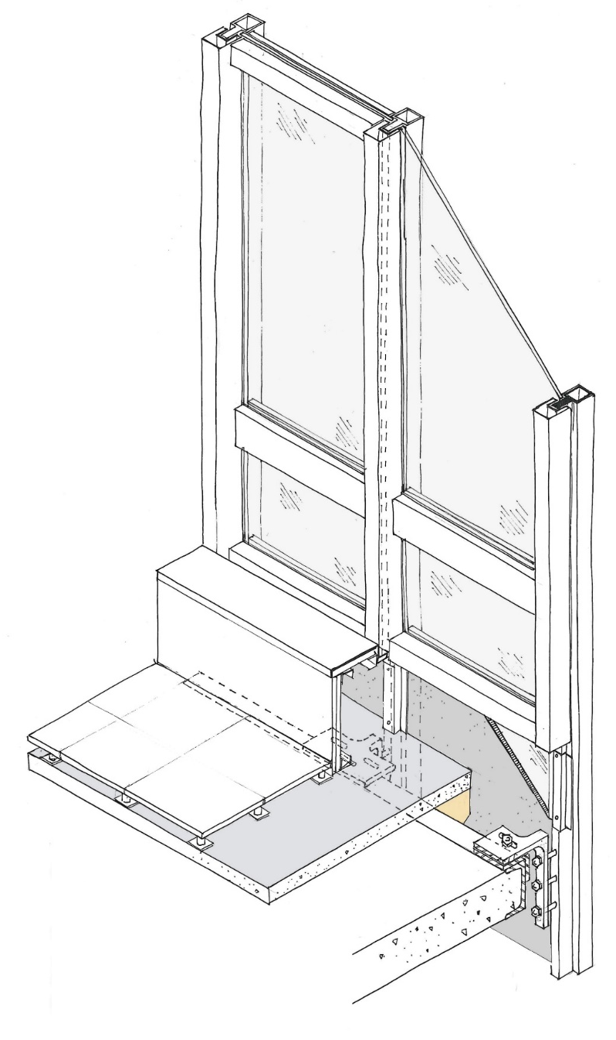
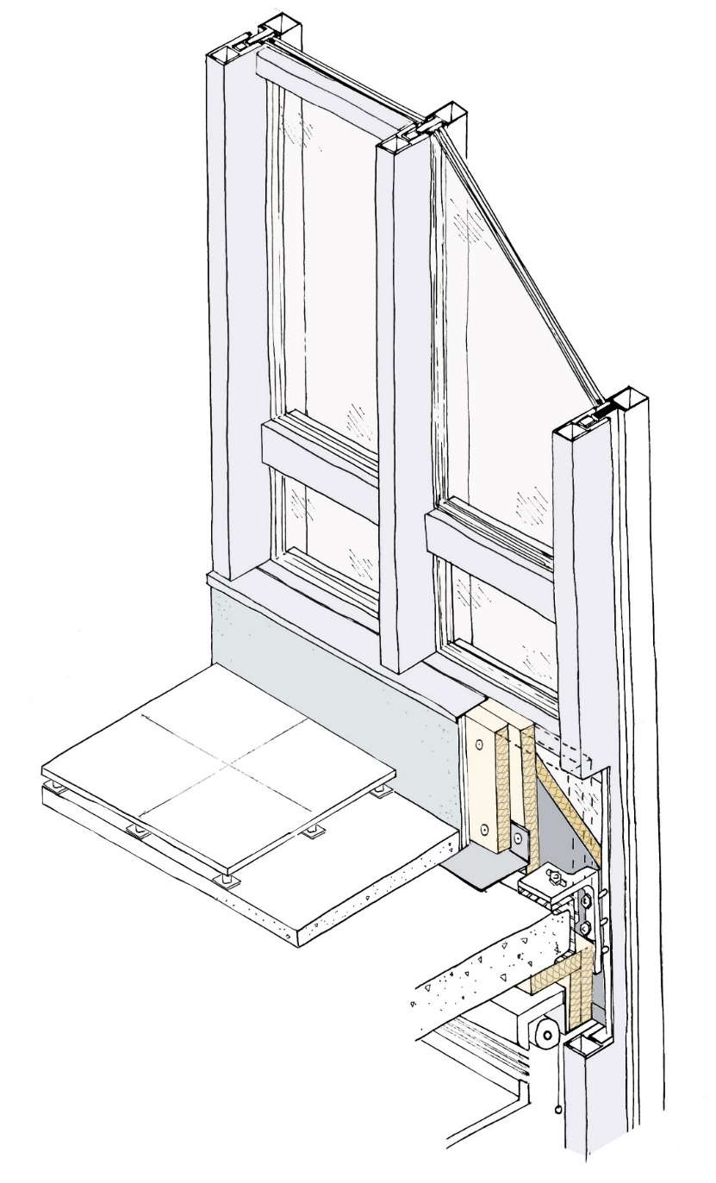
Torre Diagonal Vertical
Propuesta constructiva
Estado previo
Estado reformado

Slide 14
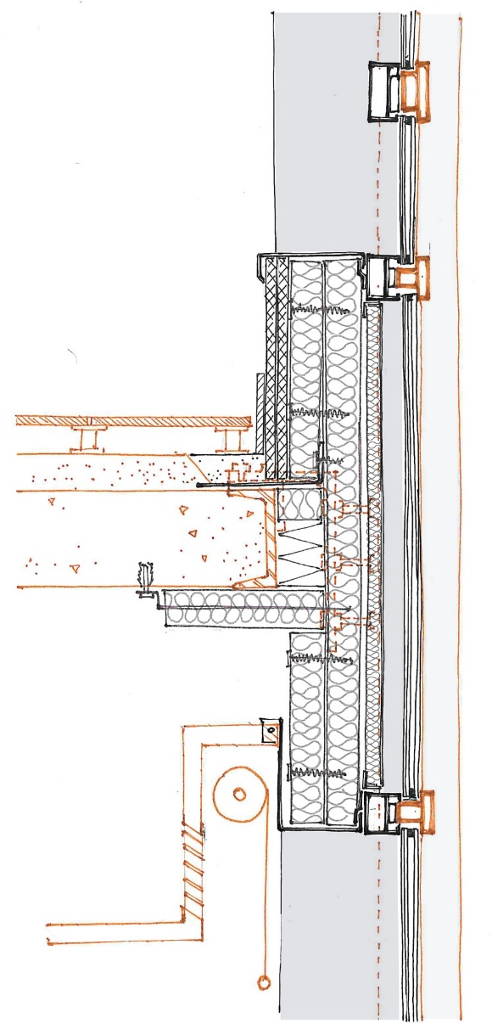
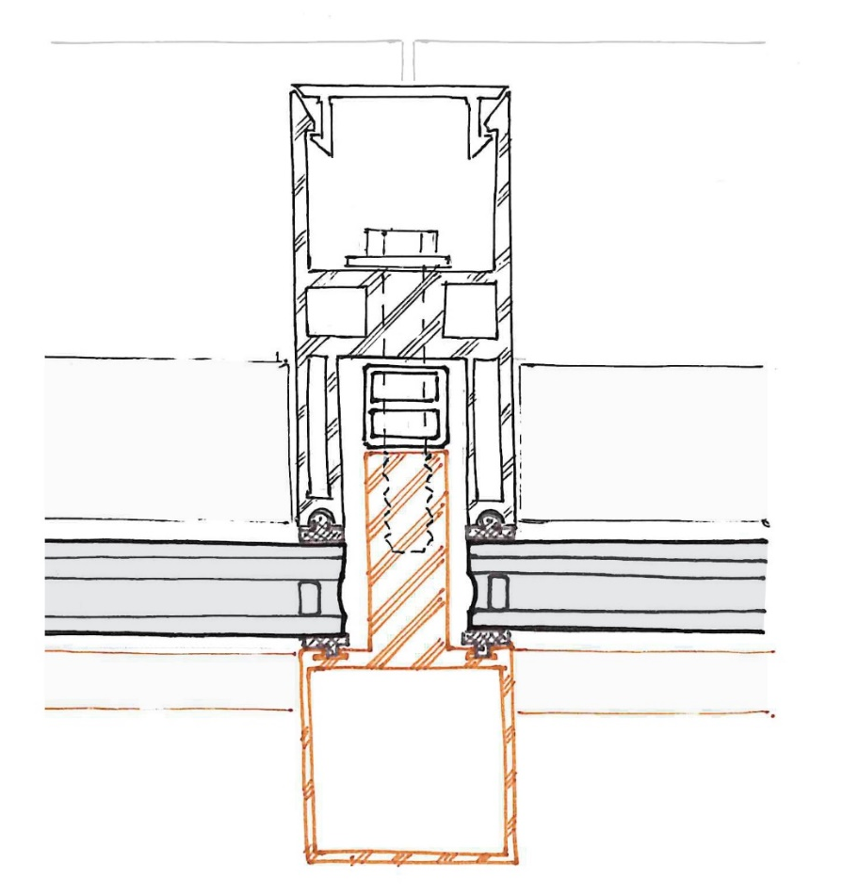
Torre Diagonal Vertical
Propuesta constructiva
Estado previo
Estado reformado

Slide 15
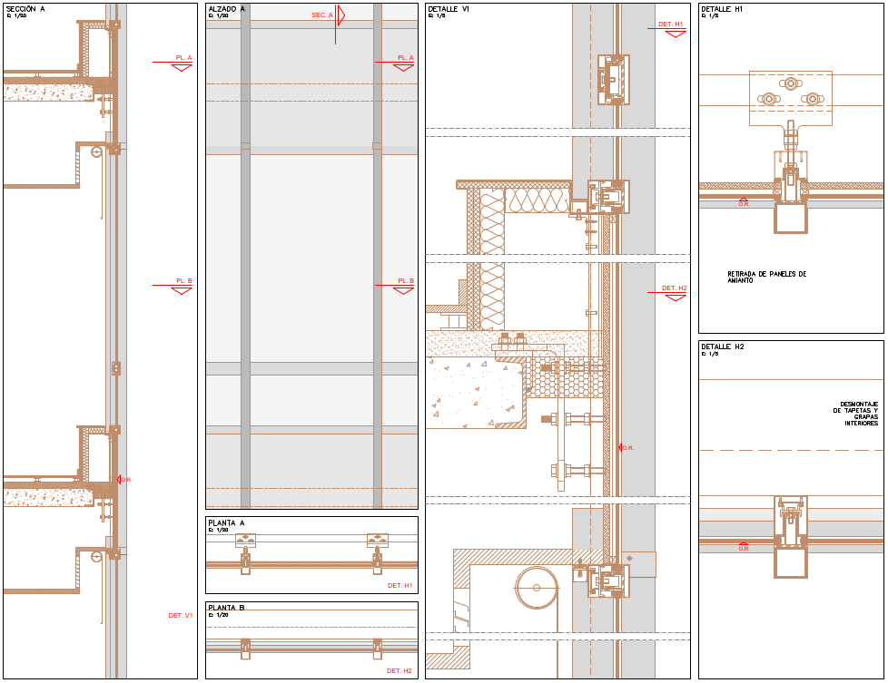
Torre Diagonal Vertical
Propuesta constructiva

Slide 16
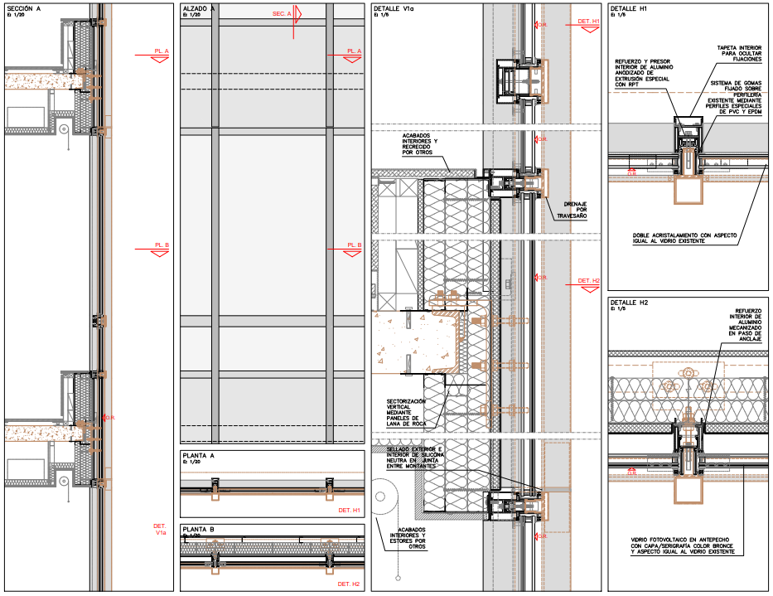
Torre Diagonal Vertical
Propuesta constructiva

Slide 17
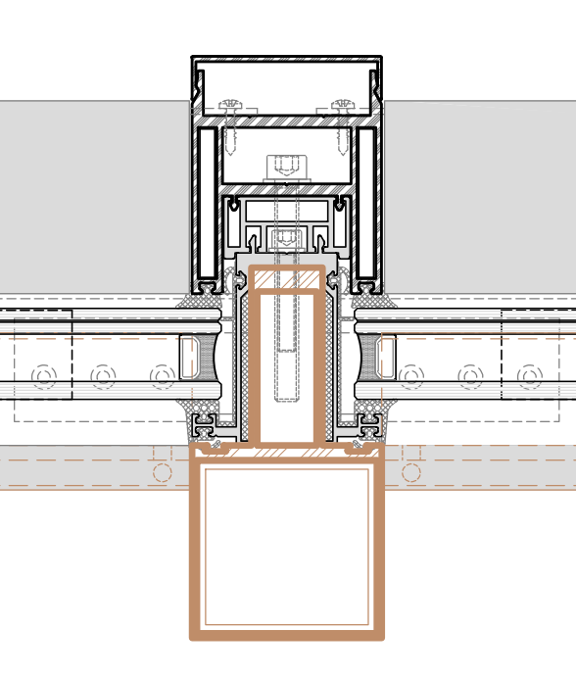
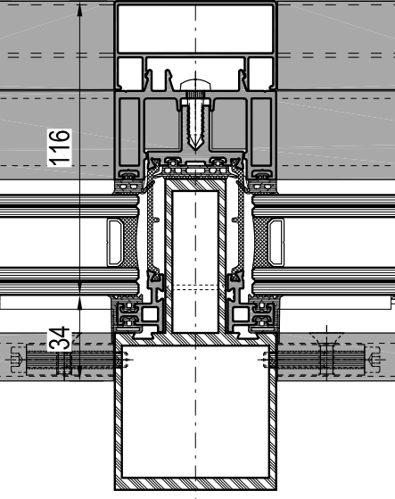
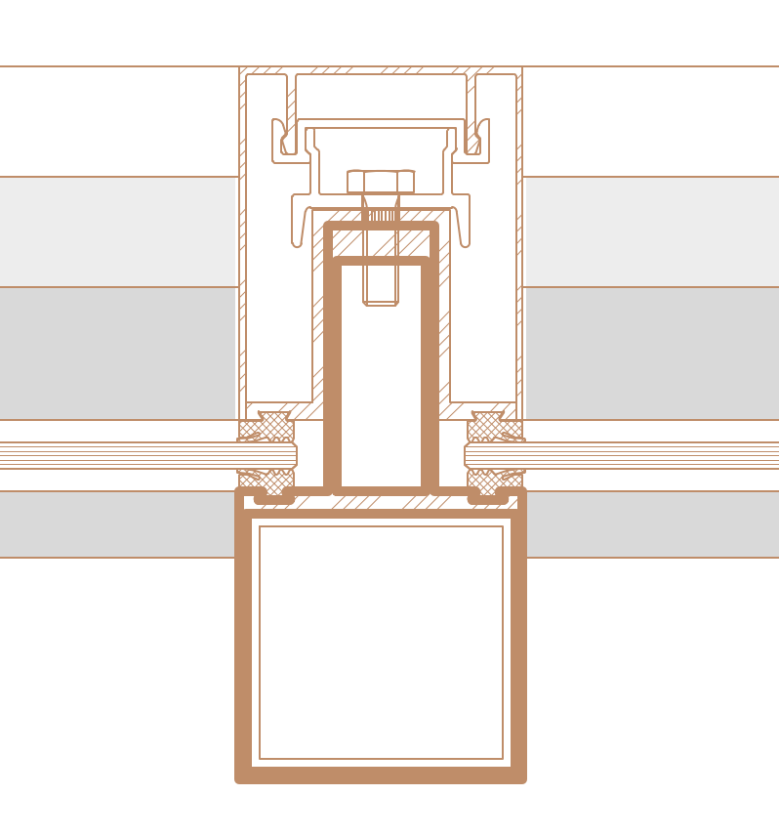
Torre Diagonal Vertical
Evolución del detalle / Montante
Estado previo
Proyecto (ENAR)
Obra (Celimac)

Slide 18
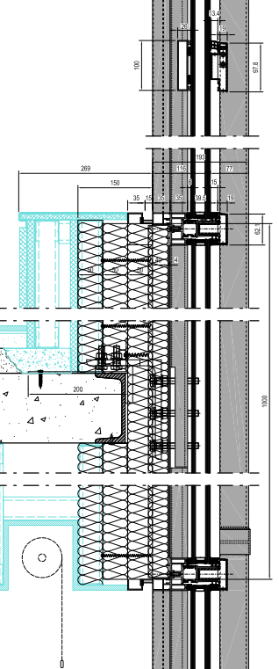
Torre Diagonal Vertical
Evolución del detalle / Antepecho
Estado previo
Proyecto (ENAR)
Obra (Celimac)

Slide 19
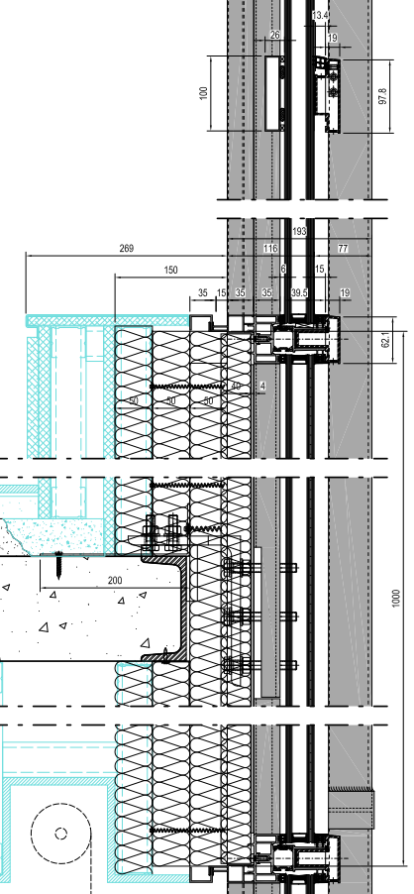
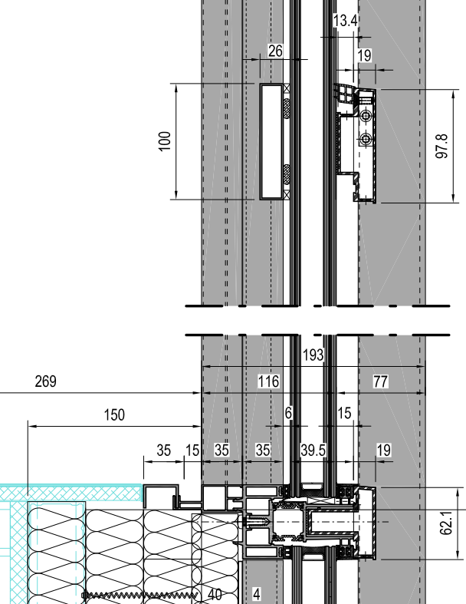
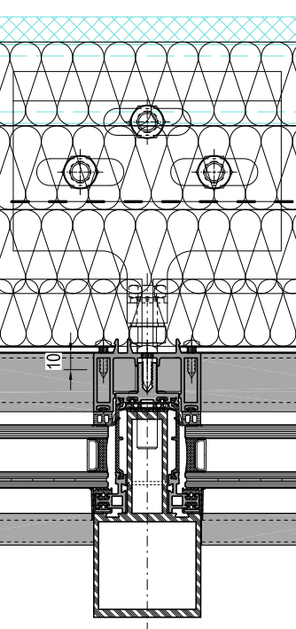

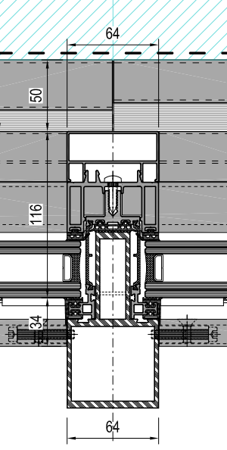
Torre Diagonal Vertical
Diseño de fachada / Obra
Sección antepecho
Detalle travesaños
Montante (opaco)
Montante (visión)

Slide 20
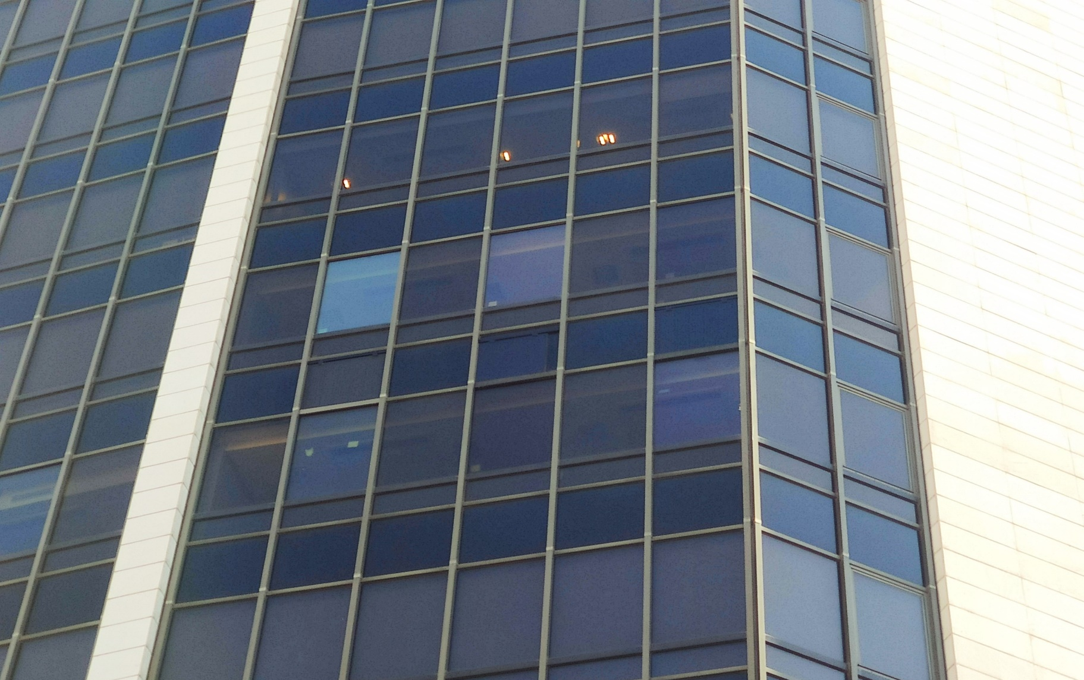
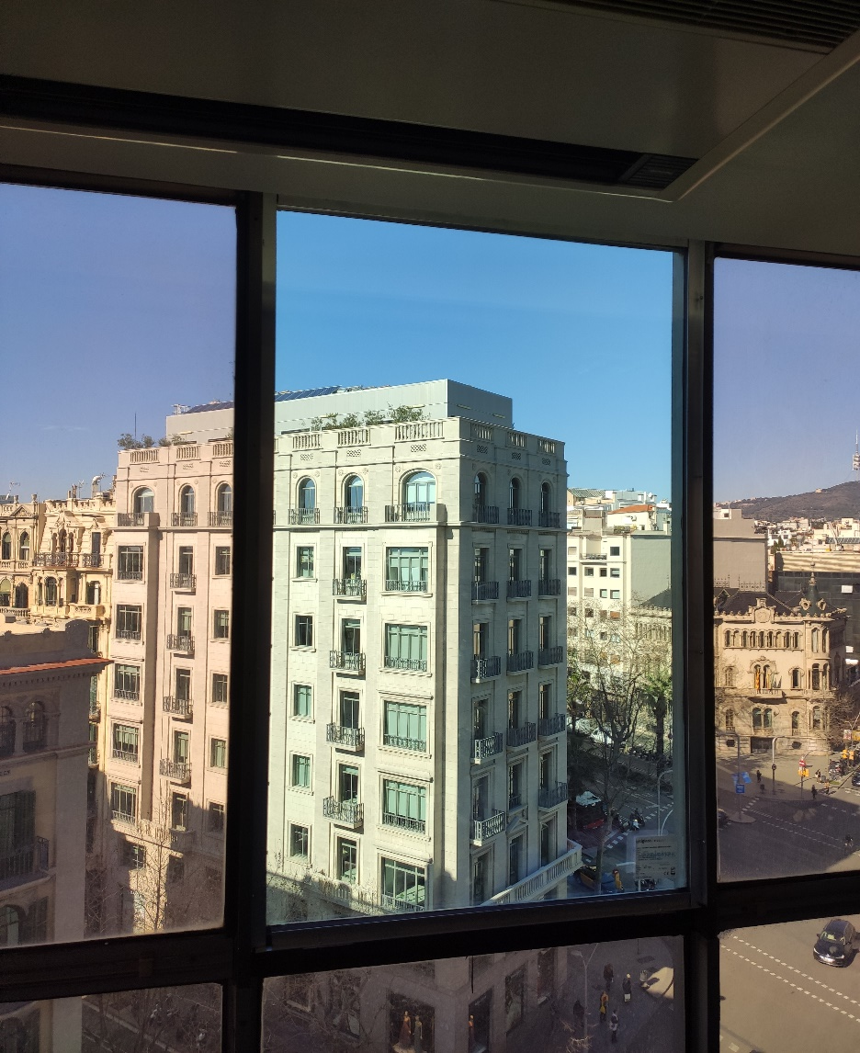
Torre Diagonal Vertical
Mock-up visual

Slide 21
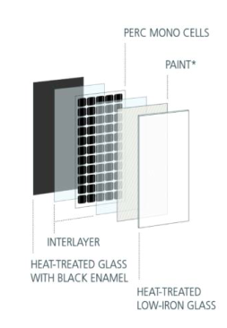
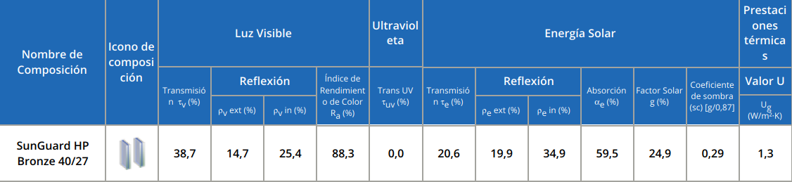
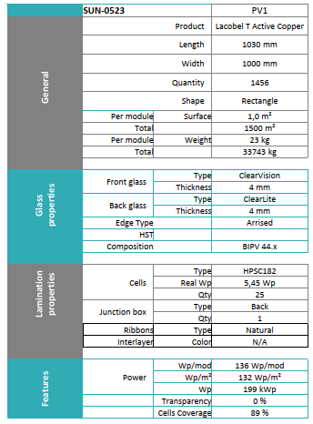
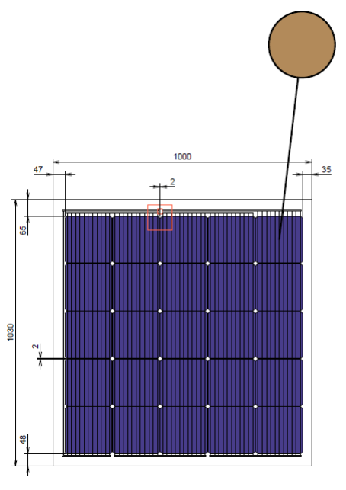
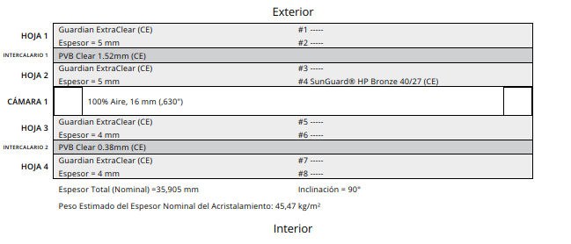
Torre Diagonal Vertical
Fichas de vidrios
Vidrio visión
Vidrio opaco (Fotovoltaico)

Slide 22
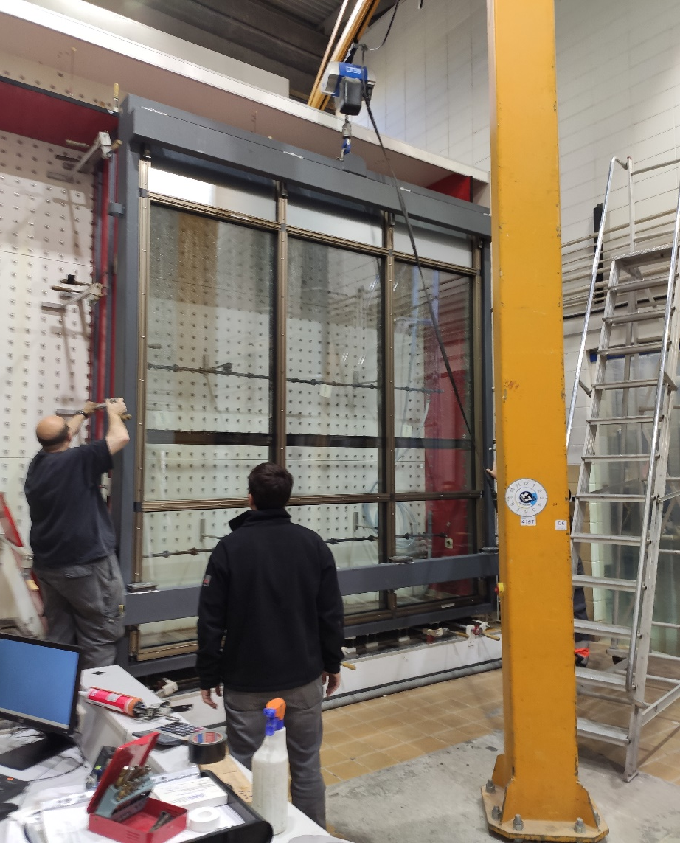
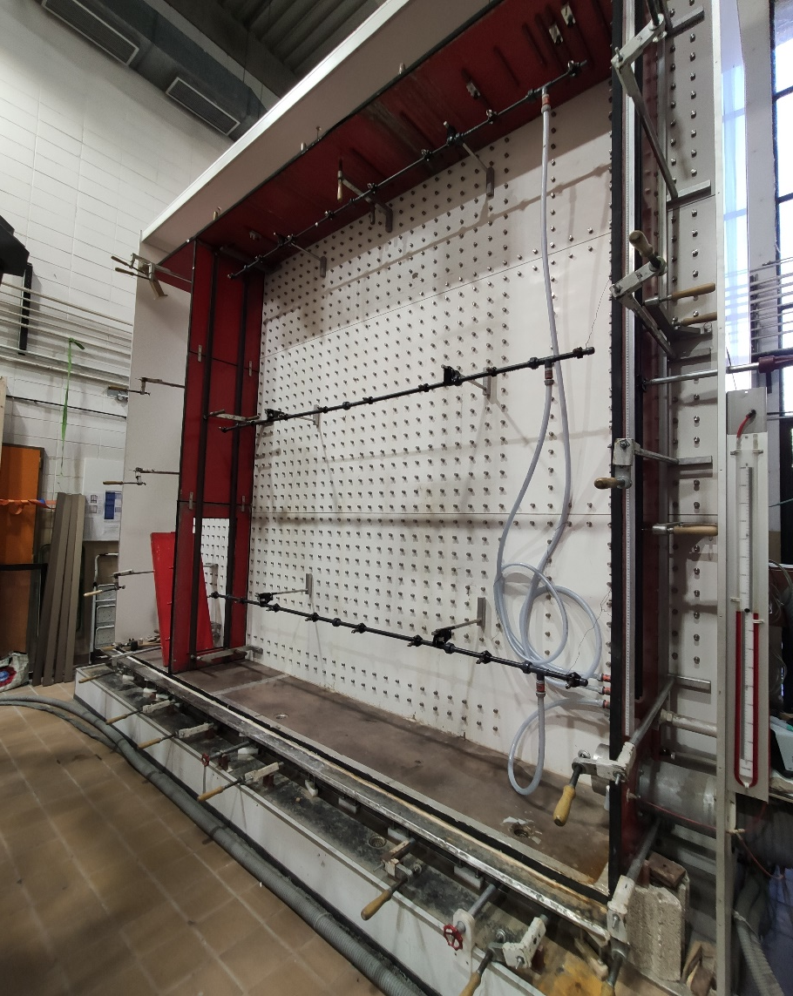
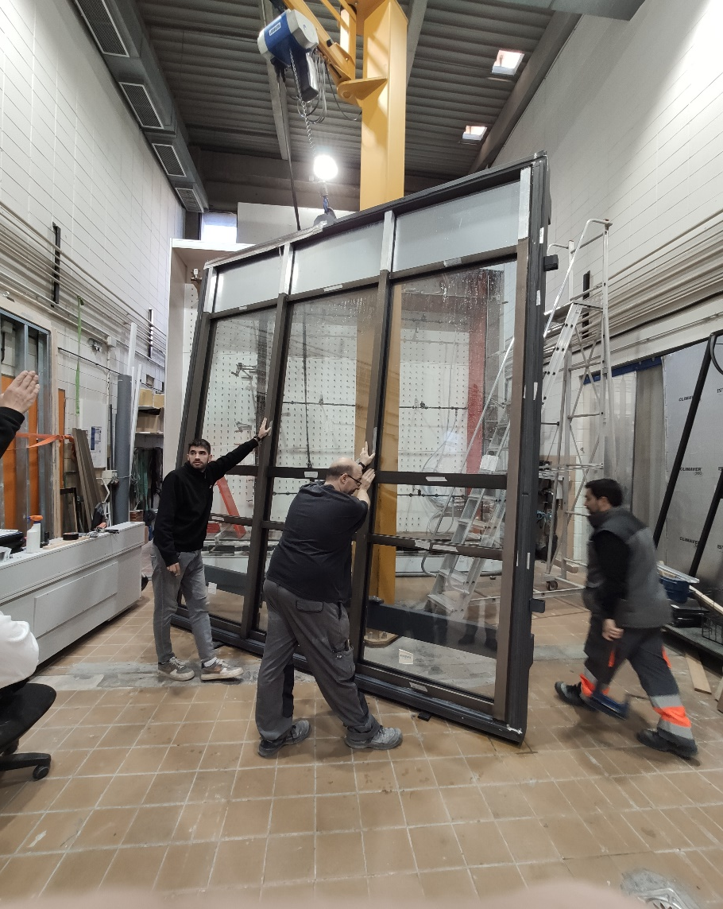
Torre Diagonal Vertical
Ensayo de fachada

Slide 23
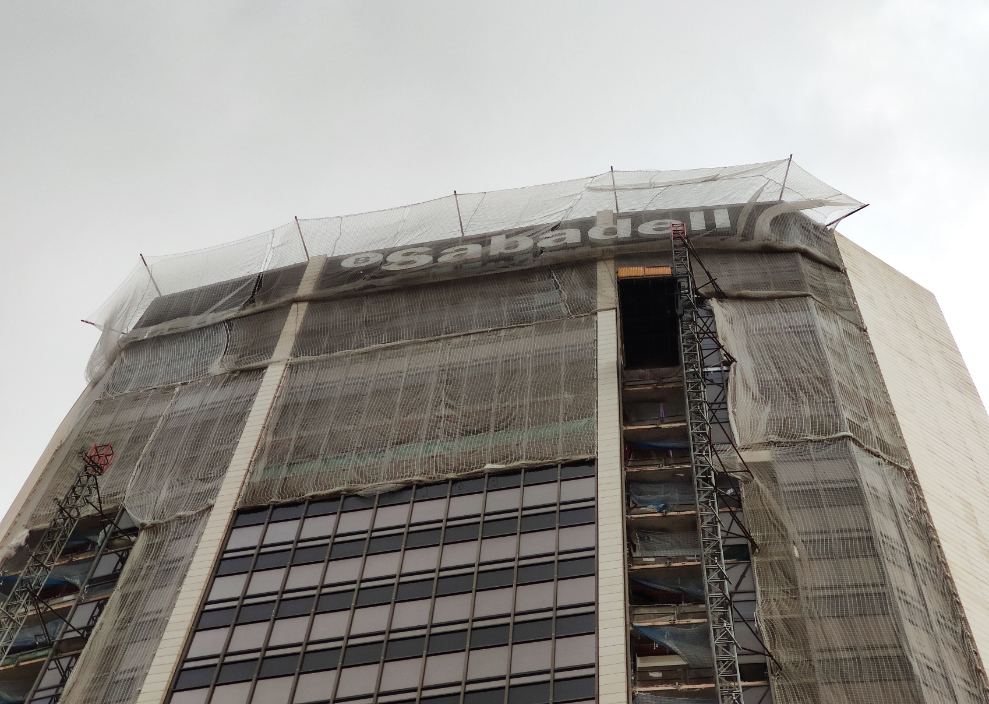
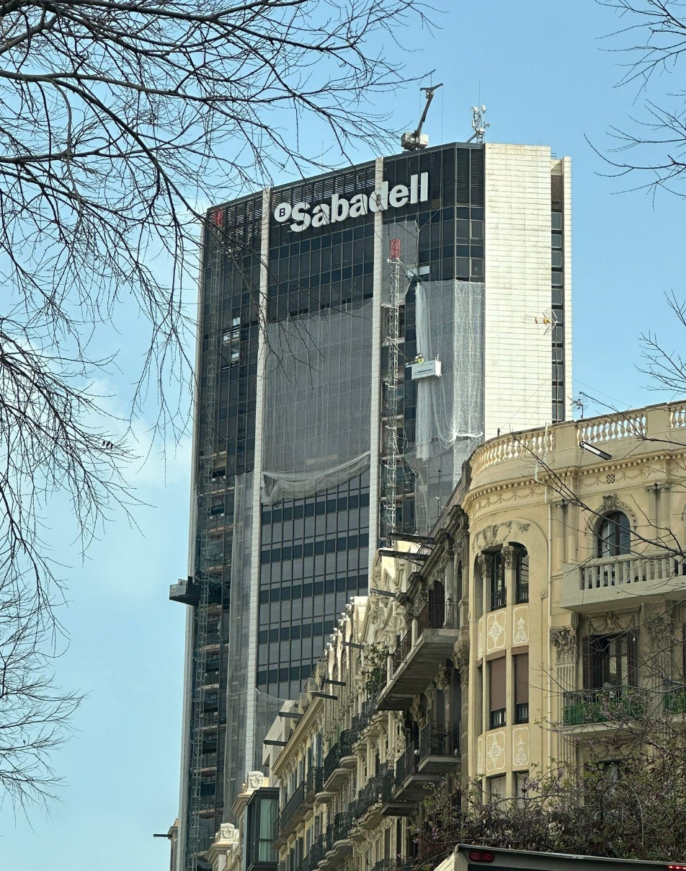
Torre Diagonal Vertical
Instalación

Slide 24
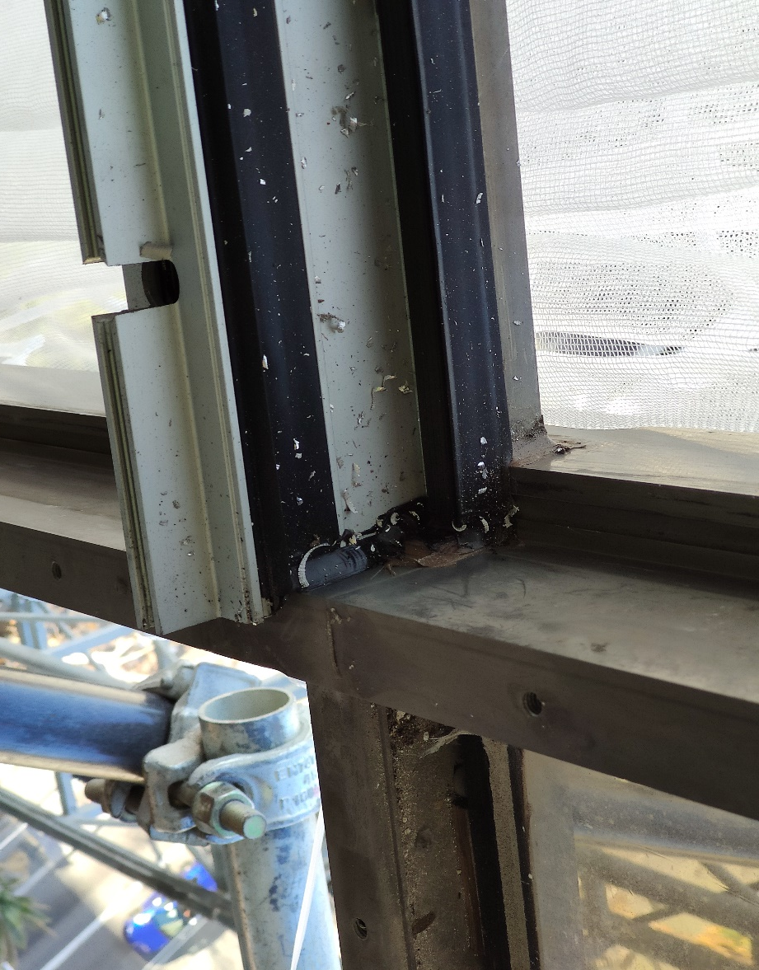
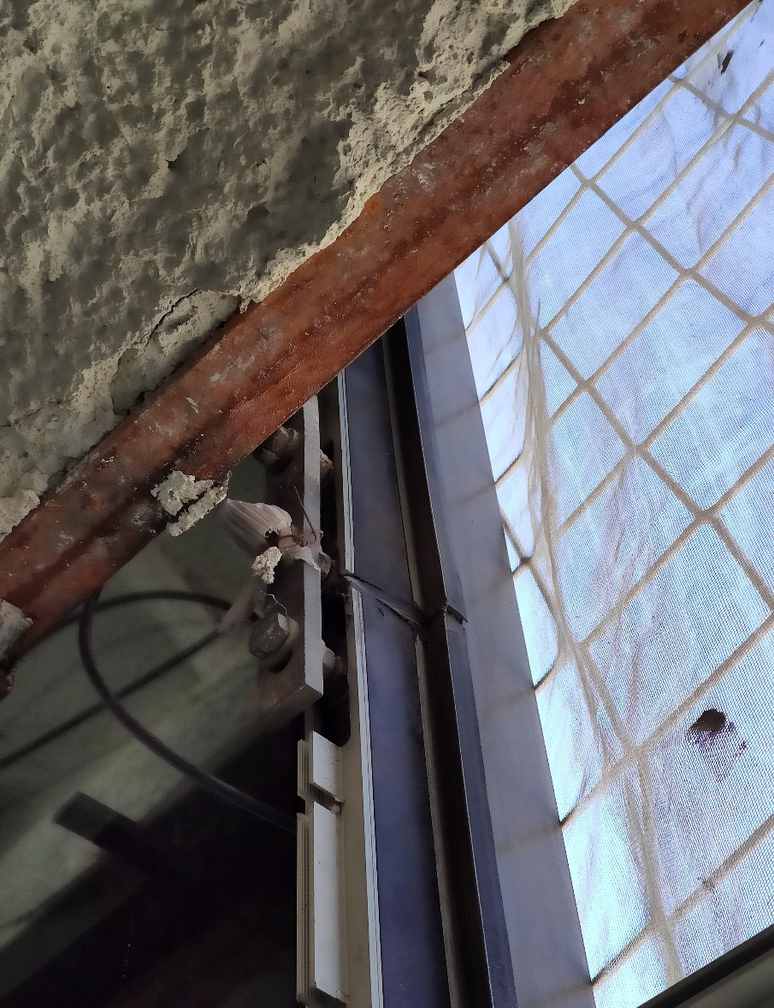
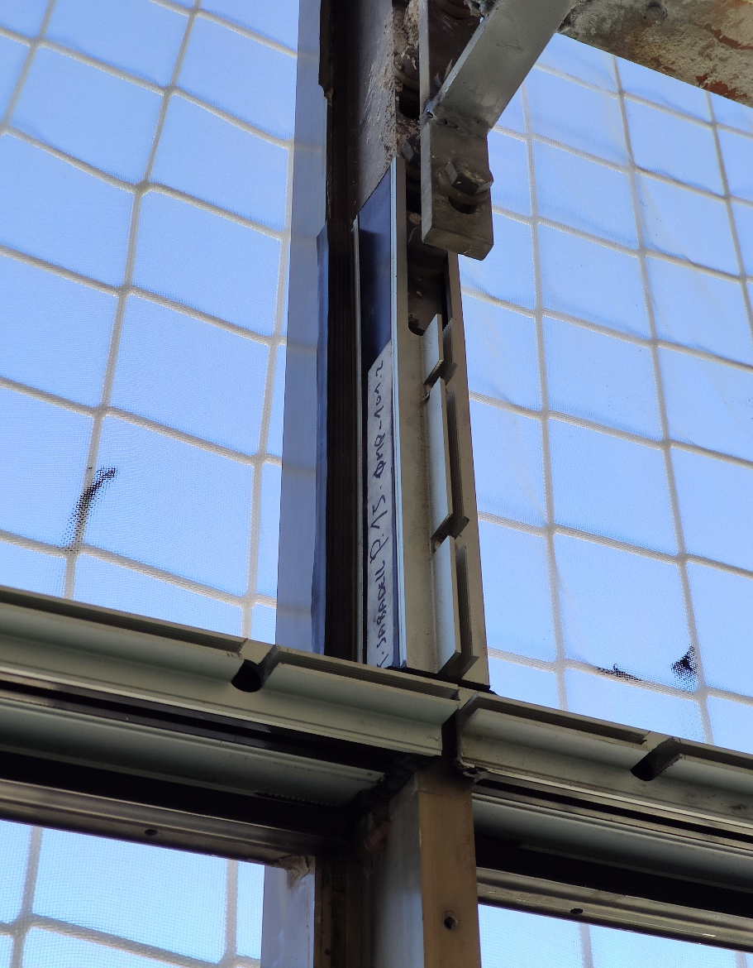
Torre Diagonal Vertical
Instalación

Slide 25
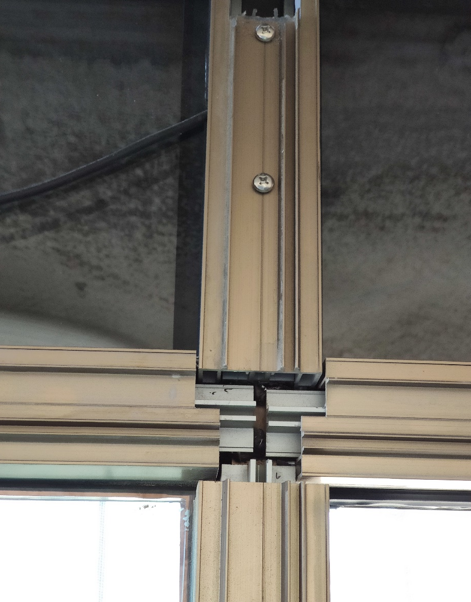
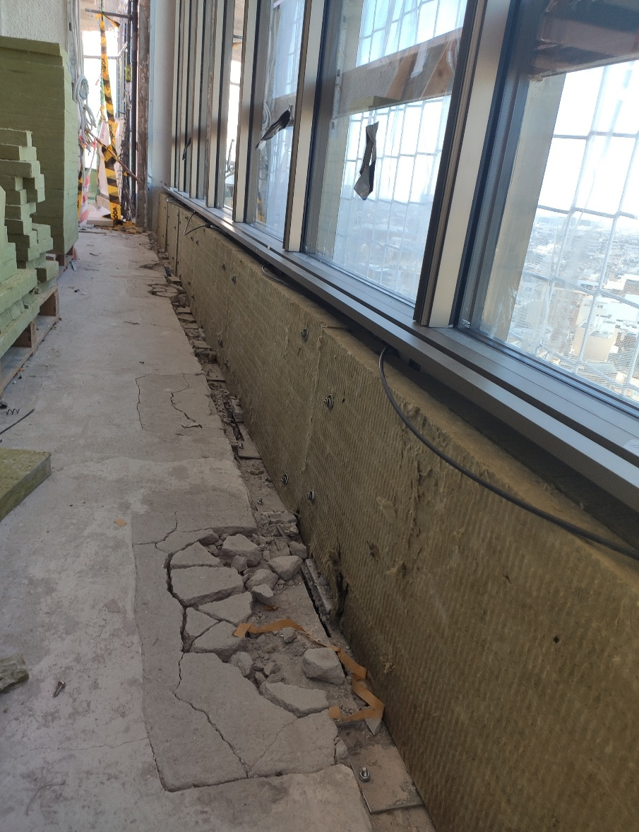
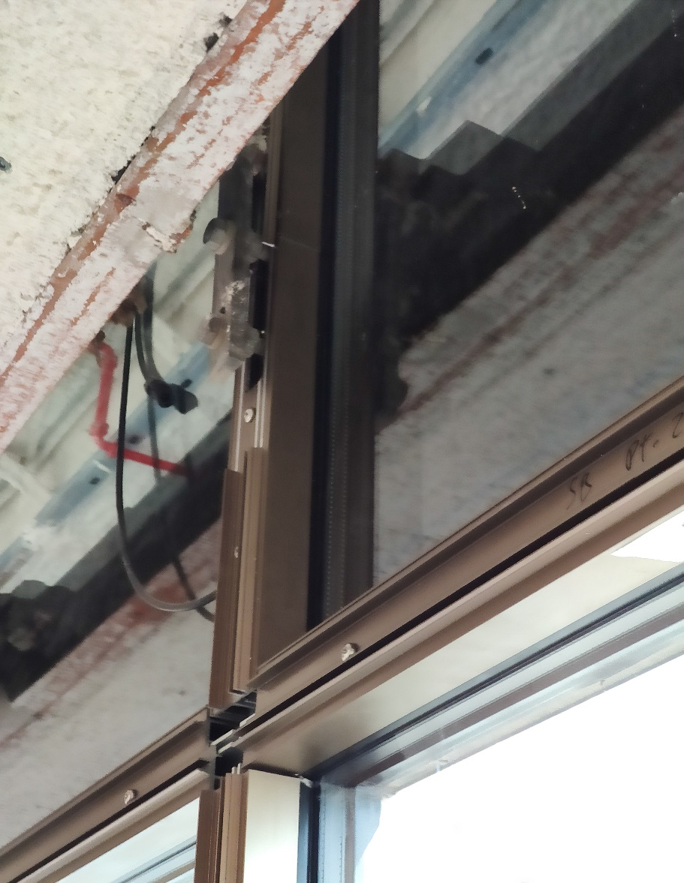
Torre Diagonal Vertical
Instalación

Slide 26
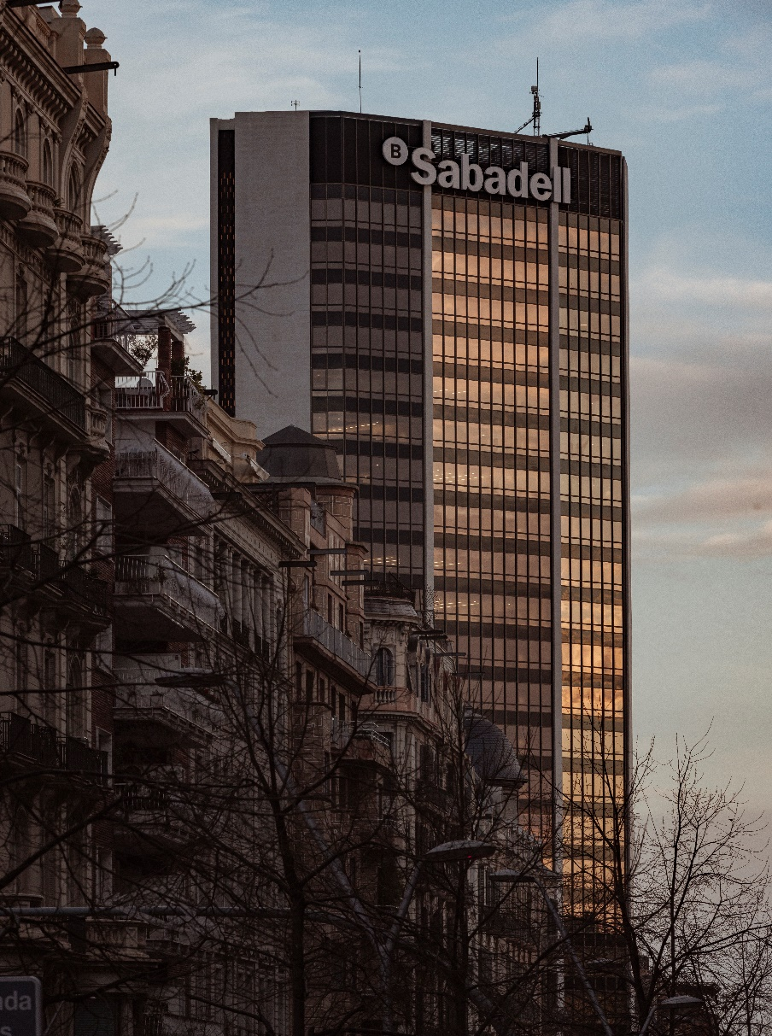

Torre Diagonal Vertical
Resultado

Slide 27


Torre Diagonal Vertical
Resultado

Slide 28


Torre Diagonal Vertical
Resultado

Slide 29
Torre Diagonal Vertical
Conclusión
Preservación de la imagen original
Preservación de la perfilería original exterior
Mock-up visual para elección de nuevos vidrios (visión y fotovoltaico)
Mejora prestacional
Ahorro de la demanda energética (90% calefacción y 19% refrigeración)
Mejora acústica en un 143%
Mejora de la transmitancia térmica (380%) y reducción de ganancias solares (52%)
Impacto ambiental
Conservación de elementos originales (huella de carbono reducida un 37%)
Generación del 20% de la energía necesaria en el edificio en fase de uso
Reciclado del 97% del vidrio original
Reducción del 22% de los residuos generados

Slide 30
Torre Diagonal Vertical
Lecciones aprendidas
La reutilización como motivo de diseño y medida efectiva para reducir la huella de carbono
Adelantar las muestras visuales (a tamaño real) en fase de proyecto para asegurar la elección de elementos clave
Los ensayos de laboratorio (aire, agua, viento) son fundamentales para garantizar que las prestaciones de la envolvente cumplan con los requerimientos

Slide 31


Slide 32


Muchas gracias
Jacobo Peláez-Campomanes Guibert
Consultor de fachadas
Jacobo.pc@envolventesarquitectonicas.es

